Slide 1
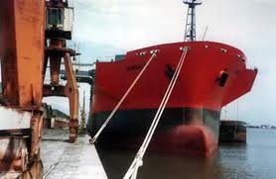
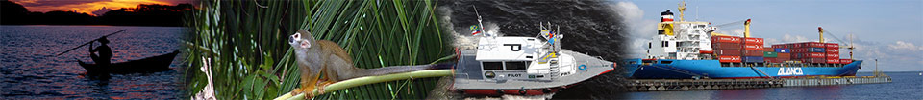
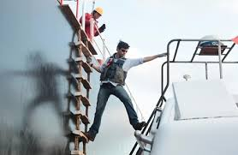
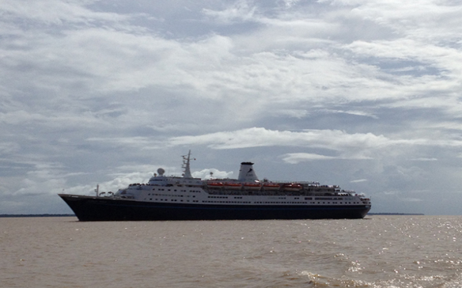
Projeto de Lei n° 8.535/2017 . Eficiência econômica e concentração de mercado no setor de praticagem
9 de Agosto de 2018

Slide 2
Três pontos...
O equilíbrio obtido mediante as negociações entre práticos e armadores resulta em uma situação ótima no sentido de Pareto, não necessitando de intervenção.
A proposta de regulação de preços atual apresenta problemas, tais como: inadequação da região de referência e custos irreais.
Modelo de price cap, como resultado, põe em risco a manutenção da qualidade do serviço, comprometendo a segurança.

Slide 3
1. Não necessidade de intervenção governamental no setor de praticagem brasileiro...

Slide 4
Negociação envolve entes privados que podem negociar livremente, tendo a Autoridade Marítima um papel de mediador...
A negociação entre as organizações de praticagem e as empresas de navegação (armadores) ocorre livremente no Brasil.
LESTA:
Cada ZP tem liberdade para negociar seus próprios preços.
Autoridade Marítima deve fixar os preços, quando necessário, para garantir a oferta ininterrupta do serviço.
NORMAM 12/DPC:
Autoridade Marítima deve intervir apenas quando não houver acordo entre os tomadores do serviço (armadores) e os prestadores do serviço (práticos), fixando preços em caráter temporário.

Slide 5
Mecanismo de mercado vigente é eficiente e proporciona bem-estar...
O mercado de serviço de praticagem apresenta características peculiares
LADO DA OFERTA | LADO DA DEMANDA
Número reduzido de ofertantes | Número reduzido de demandantes
OLIGOPÓLIO | OLIGOPSÔNIO
Maior poder de barganha para os práticos | Desequilibra o poder de negociação em favor dos armadores
MODELO DE BARGANHA COM ARBITRAGEM EFICIENTE NO SENTIDO DE PARETO
Uma intervenção é adequada quando ocorre forte assimetria entre as partes, o que não é o caso

Slide 6
Os altos custos fixos e a escala em rodízio inviabilizam um sistema concorrencial e tornam o oligopólio com intervenção a forma mais eficiente de organização...
Altos investimentos iniciais e custos fixos elevados. Necessária uma escala mínima de serviço para que ele seja viável economicamente.
A empresa de praticagem privada arca com todos os investimentos necessários para que o serviço seja executado.
Minimiza problemas de competição predatória
Evita a degradação da qualidade do serviço
Organização oligopolista => altas taxas de utilização dos ativos
Garante o fornecimento do serviço de maneira ininterrupta
Melhora a coordenação e fiscalização do serviço pela Autoridade Marítima

Slide 7
Ex: na ZP-01 os quatro maiores grupos de demandantes são responsáveis por 75% dos contratos firmados...
Contratos de serviços da ZP-01 por grupo de contratantes
Grupo | ITACOATIARA | TROMBETAS | SANTARÉM | SANTANA | MUNGUBA | Total
ALIANÇA | 8,03% | 0,00% | 0,00% | 0,00% | 0,00% | 5,17%
CNNT | 20,55% | 0,00% | 2,27% | 22,49% | 0,00% | 16,16%
ELCANO | 0,00% | 8,23% | 0,00% | 0,00% | 0,00% | 1,32%
LOGIN | 4,96% | 23,10% | 0,00% | 0,00% | 0,00% | 6,89%
MERCOSUL | 5,75% | 0,00% | 0,00% | 0,00% | 0,00% | 3,70%
NAVIERA | 0,39% | 0,00% | 0,00% | 0,00% | 0,00% | 0,25%
NORSUL | 0,00% | 19,30% | 0,00% | 0,00% | 0,00% | 3,09%
PANCOAST | 0,00% | 1,27% | 0,00% | 0,00% | 0,00% | 0,20%
PETROBRAS | 31,65% | 0,00% | 0,00% | 14,46% | 0,00% | 22,19%
POOL | 23,54% | 48,10% | 9,09% | 27,71% | 9,80% | 27,00%
SINDANPA | 5,12% | 0,00% | 88,64% | 16,87% | 90,20% | 11,70%
ZAMIN | 0,00% | 0,00% | 0,00% | 18,47% | 0,00% | 2,33%
Fonte: ZP-01. Elaboração e análise: GO Associados.
OLIGOPSÔNIO

Slide 8
Ex: na ZP-02 a concentração pelo lado da demanda tem estrutura de: oligopsônio, duopsônio e até mesmo monopsônio...
Contratos de serviços da ZP-02 por grupo de contratantes
Contratos por trecho atendido
Grupo | Share
Petrobras | 57,5%
ISS Marine | 8,6%
Aliança | 5,8%
MOL Brasil | 5,6%
Oceanus | 4,2%
CMA CGM | 4,1%
MSC | 3,9%
Brazshipping | 2,1%
SSA Agencia | 2,0%
Serveporto | 1,7%
Maersk Brasil | 1,4%
Transerm | 1,0%
Wilson Sons | 1,0%
BPA | 0,7%
Itaporto Maritima Ltda | 0,2%
Amazonica | 0,1%
Oligopsônio: terminais de Torres, Vencemos, Superterminais; e Porto Chibatão.
Duopsônio: Portos Reman e TFB; Terminal Hermasa; trecho de navegação de praticagem até Tabatinga.
Monopsônio: terminais Anavilhanas, Roadway, Moageira e Tesol;
Fonte: ZP-02. Elaboração e análise: GO Associados.

Slide 9
Na ZP-03, a demanda pelo serviço concentra-se em praticamente três clientes, sendo que o Sindicato das Agências de Navegação do Estado do Pará e Amapá o principal demandante...
Contratos de serviços da ZP-03 por grupo de contratantes
Fonte: ZP-03. Elaboração e análise: GO Associados.

Slide 10
Na ZP-20 os compradores negociam contratos de forma coletiva via Sindicato...
Apenas dois contratos:
Agência de navegação (75% das manobras)
Petrobras
Os poucos tomadores do serviço têm poder de negociar os valores propostos.
Fonte: ZP-20. Elaboração e análise: GO Associados.

Slide 11
O modelo de negociação vigente maximiza o bem-estar da sociedade tornando desnecessária a intervenção....
Não há evidências de problemas significativos com o modelo atual
Não existem reais justificativas para a mudança
Altos custos de mudança envolvidos
Uma intervenção pode gerar uma série de externalidades negativas decorrentes da degradação da qualidade do serviço.

Slide 12
2. Custos subdimensionados ...

Slide 13
É complexo estimar os custos das ZPs brasileiras, o que aumenta as chances de subestimações...
Contabilidade geral
Assessoria jurídica trabalhista, cível, tributária e junto ao tribunal marítimo
Despesas tributárias (contribuição sindical e patronal)
Administração financeira
Despesas com publicações (publicações e quadros nas lanchas e nas atalaias)
Seguro (das lanchas e equipamentos, da atalaia, do escritório, do prático, dos automóveis)
Custos do deslocamento entre as regiões de embarque e desembarque e tempo necessário aos descolamentos e tempo à disposição nas cidades ao longo da ZP (hora do prático a ser remunerada)
Proposta de price cap da CNAP não consideraram itens como:

Slide 14
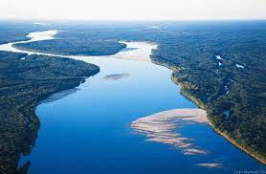
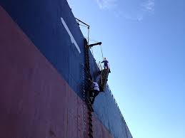
Com a subestimação de custos para proposição de preços máximos, prejudica-se a segurança na navegação...
A metodologia proposta pela CNAP pautou-se em estrutura logística sustentada por preços historicamente achatados e não considera os elevados investimentos e custos fixos
Ao propor um price cap, reduz-se a margem para investimentos em segurança e em atualizações necessárias para garantir a qualidade do serviço.

Slide 15
3. Crítica ao benchmarking com modelo americano...

Slide 16



O modelo de benchmarking proposto pela CNAP desconsidera as disparidades entre Brasil e EUA...
Grandes diferenças socioeconômicas:
Em 2013, o PIB dos EUA foi mais de 7 vezes maior do que o do Brasil.
Valor importado pelos EUA em 2013 é quase 10 vezes maior que o brasileiro; o valor exportado é 6,5 vezes maior.
Valor importado (US$ bilhões)
Valor exportado (US$ bilhões)
Fonte: OMC 2013. Elaboração e análise: GO Associados.

Slide 17

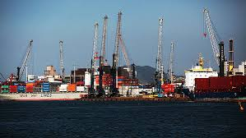
A premissa adotada para o cálculo da remuneração líquida por hora de manobra com base na semelhança entre EUA e o Brasil mostra-se inválida...
A infraestrutura portuária dos EUA é uma das melhores do mundo.
No Brasil, o sistema portuário é caracterizado por lentidão e elevadas tarifas e tributos, que oneram o serviço.
Ambiente jurídico de incerteza que dificulta planejamento e inviabiliza investimentos.
Cada estado americano tem uma regulação própria voltada para a praticagem => grande heterogeneidade amostral
Região EUA | Regulação
Los Angeles | Os práticos são funcionários públicos e recebem salários
Alaska | Os preços são determinados através de negociações individuais
Galveston/Texas | Os práticos são autônomos que prestam serviço para uma empresa de praticagem
Sabine/Texas | O serviço de praticagem não é compulsório
Nova Iorque | Os preços cobrados devem ser aprovados pelo legislativo local
Fonte: Lighthouse Act (1789). Elaboração: GO Associados.

Slide 18
4. Incompatibilidade do regime de price cap...

Slide 19
O modelo de price cap não é adequado para o serviço de Praticagem...
Os serviços de praticagem incorrem em custos fixos elevados que estão fortemente relacionados à qualidade do serviço prestado.
O modelo de price cap exige um esforço excessivo de redução de custo em uma atividade cuja qualidade do serviço é essencial.
A metodologia proposta pela CNAP, por exemplo, subestimou os custos incorridos na atividade de Praticagem.
Baixos investimentos e utilização de material e de profissionais mais baratos podem resultar em graves externalidades negativas.

Slide 20
As externalidades tendem a não serem incluídas na estratégia de precificação das empresas contratantes...
Geração de externalidades negativas configura falha de mercado...
Custos de um acidente não se resumem aos custos privados...
Danos às embarcações das companhias contratantes
Envolvem uma série de externalidades negativas
Prejuízos ambientais
Interrupção do fluxo de embarcações
Danos sociais
Modelo regulatório proposto é ineficiente em termos de custos, podendo levar ao atendimento precário das embarcações...

Slide 21
Retomando os três pontos...
O equilíbrio obtido mediante as negociações entre práticos e armadores resulta em uma situação ótima no sentido de Pareto, não necessitando de intervenção.
A proposta de regulação de preços atual apresenta problemas, tais como: inadequação da região de referência e custos irreais.
Modelo de price cap, como resultado, põe em risco a manutenção da qualidade do serviço, comprometendo a segurança.

Slide 22
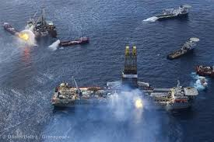
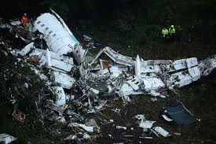
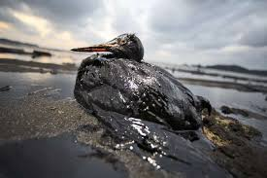
Falhas no serviço de praticagem podem gerar externalidades negativas à sociedade
Golfo do México (2010)
Acidente com o time da Chapecoense

Slide 23
Muito obrigado!
Endereço – São Paulo (SP)
Rua Hungria, 574, 18° andar – cj. 182
Jardim Europa
Endereço – Maceió (AL)
Rua Estudante Norberto Juazeiro de Farias, 193, Loteamento Stella Maris, Jatiúca
Endereço – Rio de Janeiro (RJ)
Avenida Rio Branco, 99, 9° andar –
CEP: 20040-004
www.goassociados.com.br

Slide 24
Anexo

Slide 25
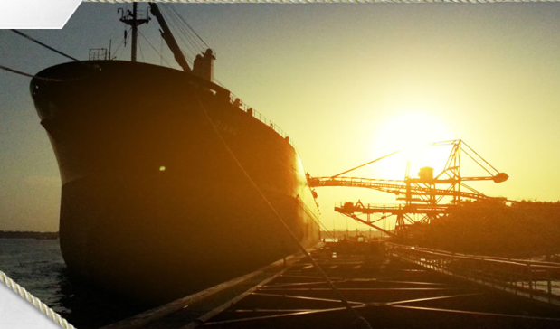
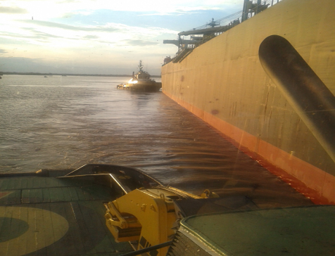
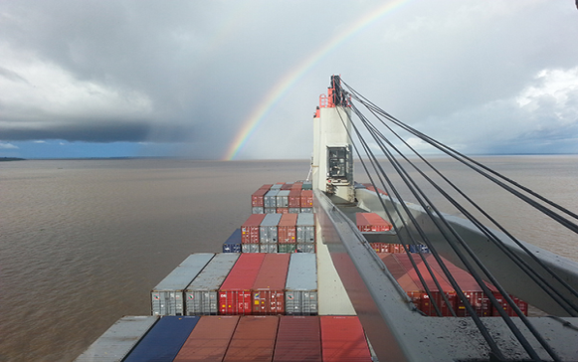
ZONA DE PRATICAGEM 1

Slide 26
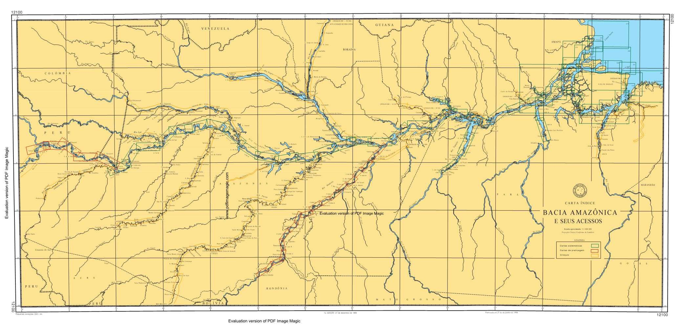
Praticagem da Amazônia
Notes:
Área de proporções continentais
Dificuldades e carências as mais diversas possíveis
Estradas em péssimas condições
Isolamento das cidades
Dificuldades de comunicações

Slide 27
A Estrutura Inicial de Referência proposta incorre em graves erros que desconsideram características essenciais e levam à subestimação do custo real da ZP-01...
Especificidades da ZP-01
Estrutura totalmente descentralizada
Longa extensão de 1400 milhas (aprox. 2.600 Km) de navegação
Desafios sazonais do Rio Amazonas e seus afluentes
Baixo índice de desenvolvimento da região Amazônica
Carência em recursos humanos e infraestrutura
Apoio logístico/ operacional em todos os extremos dos trechos de Praticagem
Notes:
Bom dia, senhores
Vou apresentar algumas características e especificidades desta ZP, que não foram consideradas pela CNAP.
O formato da Estrutura Inicial de Referência para a ZP-01, que é a estrutura de custos estimados para cada ZP pela CNAP, é exatamente igual para todas as ZPs brasileiras. Ou seja, para se estimar os custos de logística e de operação, considerou-se uma ZP de dimensões quase continentais, caso da ZP-01, da mesma forma que para uma ZP de porto.
Por isso, a Estrutura Inicial de Referência proposta incorre em graves erros ao desconsiderar características essenciais, levando à subestimação do custo real da ZP-01.
Na ZP-01, a estrutura é totalmente descentralizada. Somos responsáveis por atender 6 cidades a centenas de Km de distância uma das outras. Cobrimos uma área com longa extensão, de cerca de 1400 milhas, o que equivale a 2.600 km de navegação. Portanto, há necessidade de apoio logístico e operacional em todos os extremos dos trechos da zona de praticagem, necessidade não observada pela CNAP na estrutura de custos estimada.
Além disso, tem-se as características inerentes à região amazônica. A primeira é a carência em recursos humanos e infraestrutura. Combinado com o baixo índice de desenvolvimento da região Amazônica, isso provoca aumento de custos na compra de equipamentos, e na sua manutenção, visto o isolamento das cidades. Também vemos dificuldades na obtenção e retenção de profissionais qualificados para os aspectos administrativos da empresa.
Por último, destaco os desafios sazonais do rio Amazonas e seus afluentes. Cada cheia e cada seca do rio, que ocorre a cada ano, faz com que algumas áreas mudem completamente a sua batimetria, as profundidades do leito do rio. Portanto, eventuais serviços de sondagem são necessários. E esses são custos, cobertos pela praticagem, que deveriam ser cobertos pelo poder público.

Slide 28
A longa extensão de 1.400 milhas de navegação é uma característica específica que embasa o custo real da ZP-01...
Constituem de cerca de 90% do número de serviços
O serviço de praticagem na ZP-01 constitui-se primordialmente de manobras de longa duração
Constituem 99% da carga horária total
Nessas manobras, cuja duração varia entre 14 e 72 horas, são necessários 2 práticos em períodos de revezamento de 4 a 6 horas
Notes:
A longa extensão coberta pela ZP-01 deve ser considerada
O serviço de praticagem na ZP-01 constitui-se primordialmente de manobras de longa duração. Nessas manobras, que duram de 14 a 72 horas, são necessários 2 práticos, que se revezam de 4 a 6 horas. Pode-se observar que as manobras de longa duração representam 90% do número de serviços e constituem 99% da carga horária total de cada prático.
É importante destacar aqui que não há QUALQUER outra ZP norte-americana utilizada no benchmark que se aproxime da ZP-01. A maior zona de praticagem dos EUA utilizada no benchmark tem 137 milhas. Portanto, não cabe o raciocínio que os valores da remuneração dos práticos norte-americanos incluem remuneração pelo deslocamento e por ficarem a disposição em cidades isoladas e fora de sua base.

Slide 29
Estrutura totalmente descentralizada eleva muito os custos do serviço
Pontos de partida da maior parte dos serviços de praticagem:
Fazendinha/AP
Itacoatiara/AM
Porto Trombetas/PA
1. Maior parte dos serviços realizados na região requerem longos deslocamentos dos práticos, tanto por via aérea como terrestre
2. Necessidade de estrutura logística e de apoio em TODAS as cidades atendidas
-> Custos não computados para a ZP-01 pela CNAP, apesar de concordância na CP1.
Pontos de partida da menor parte dos serviços de praticagem:
Santarém/PA
Munguba/PA
Vista Alegre/PA
Santana/AP
Notes:
Observamos que essa estrutura totalmente descentralizada eleva muito os custos do serviço. A maior parte das manobras tem ponto de partida em 3 cidades diferentes: Fazendinha, Itacoatiara e Porto Trombetas. Uma menor parte tem ponto de partida em Santarém, Munguba, Vista Alegre e Santana.
Como consequência, temos esses dois pontos. Primeiro, a maior parte dos serviços realizados na região requerem longos deslocamentos dos práticos. Isso ocorre tanto por via aérea como terrestre. O segundo ponto é a necessidade de estrutura logística e de apoio em TODAS as cidades atendidas. Estes custos não foram computados para a ZP-01 pela CNAP, apesar de concordância em resposta a uma contribuição na Consulta Pública 1.

Slide 30
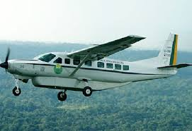
Na ZP-01 são necessários altos investimentos em apoio logístico / operacional em todos os extremos dos trechos de Praticagem. Investimentos planejados estão suspensos pela insegurança provocada pela CNAP, o que, a médio prazo, pode diminuir a qualidade dos serviços
Não é permitido estabelecer controle de tráfego através de janelas de atendimento obrigatórias
Não há limitação natural de berços / atracação para requisição de práticos
Necessidade constante de deslocamento de duplas entre os diversos pontos de embarque
Deslocamentos aéreos e/ou terrestres
Notes:
Por que a necessidade de longos deslocamentos na ZP-01?
Não é permitido estabelecer controle de tráfego através de janelas de atendimento obrigatórias.

Slide 31
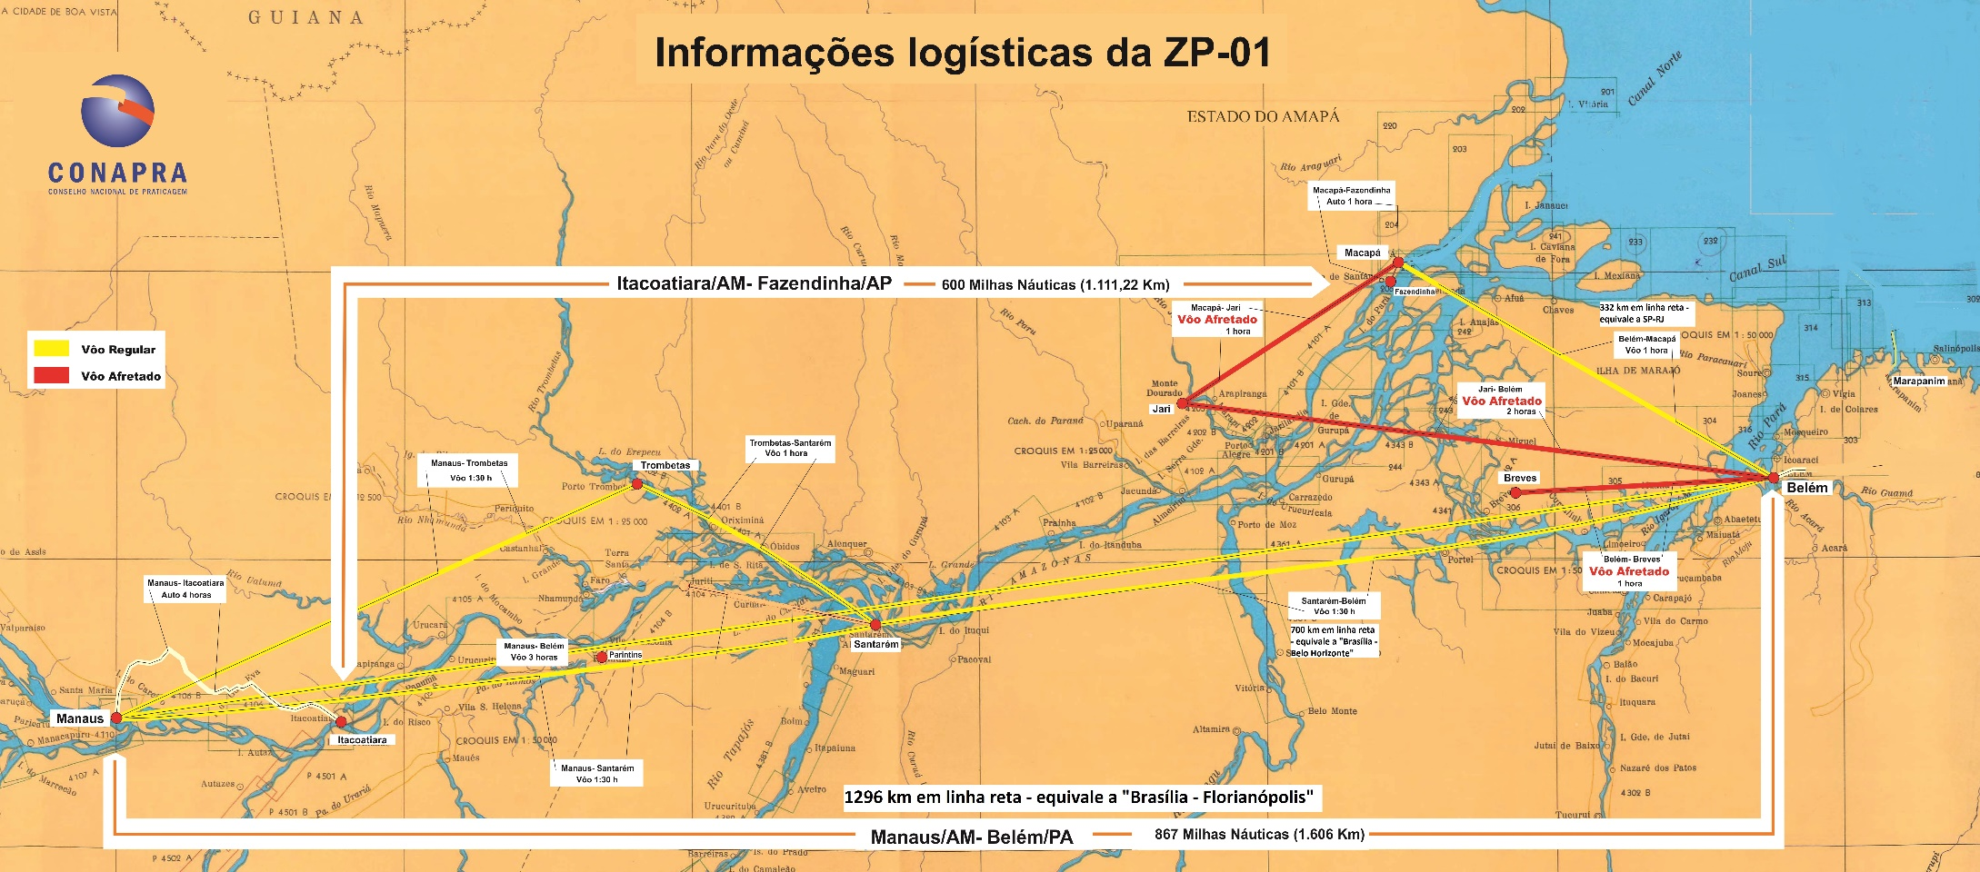
Notes:
Nesta carta náutica, neste mapa, podemos ter noção das distâncias e da dificuldade logística envolvidas nos deslocamentos de práticos.
O primeiro ponto que identificamos é a ineficiência da malha aérea da região. Em vermelho, estão trechos não atendidos por companhia aérea regular. Somente com voos afretados é possível chegar em Munguba e em Breves. As conexões de voos também dificultam. Todos os voos que saem ou chegam em Macapá, a “cidade base” da ZP, necessariamente fazem conexões em Belém.
Para se ter uma ideia de dificuldade: das BELEM-BRASILIA-MANAUS
Para chegar em Trombetas, por exemplo, deve-se pegar um voo Macapá-Belém de 1 hora, esperar em Belém a próximo voo para Santarém (nem sempre essa espera é rápida, pois há épocas do ano com muitos voos lotados – final de ano, férias e feriados). Depois do voo de 1:30, espera-se também em Santarém o voo para Trombetas.
É uma área de dimensões enormes. Só para se ter uma base de comparação, somente o voo entre Belém e Manaus (parte do trecho que deve ser realizado no deslocamento Fazendinha-Itacoatiara), equivale a um voo Brasília-Florianópolis em termos de distância.

Slide 32
Exemplo de deslocamento Fazendinha-Itacoatiara...
Tempo normalmente gasto no deslocamento aéreo e terrestre no trajeto Fazendinha – Itacoatiara e vice-versa
Trecho | Tempo dispendido
Fazendinha - Itacoatiara ou vice-versa | de 11 a 25 h
Fazendinha – aeroporto de Macapá | 1 hora
Espera no aeroporto de Macapá | de 1 a 8 horas (depende de vaga)
Voo Macapá – Belém | 1 hora
Espera no aeroporto de Belém | de 1 a 8 horas (depende de vaga)
Voo Belém – Manaus | 3 horas
Manaus – Itacoatiara | 4 horas de automóvel, a depender do estado da estrada

Slide 33
A CNAP não incorpora na Remuneração por prático o tempo à disposição e o deslocamento necessário
Não há remuneração pelo deslocamento do prático para atender os navios – deslocamentos são longos e não há nada comparado em ZPs dos EUA
Remuneração não considera aspectos fundamentais da logística da ZP-01
Não há remuneração pelo prático a disposição nas diversas cidades fora da cidade base Macapá

Slide 34
Problema da Evasão de Práticos
70 % dos práticos aprovados no concurso de 2006 não estão mais na ZP-01
Desconforto a bordo
Região inóspita
Isolamento
Carência em infraestrutura
Uso de aeronaves particulares
Cerca de 40 % dos práticos aprovados no concurso de 2011 irão sair da ZP-01
Evasão de práticos pode gerar degradação do qualidade do serviço e consequente impacto na segurança da navegação, com aumento de probabilidade de acidentes ambientais de grandes proporções
Notes:
Acidentes com derramamento de óleo – nunca aconteceu na Amazonia

Slide 35
Se os preços propostos pela CNAP forem aplicados, os serviços de praticagem da ZP-01 da forma como realizados hoje não mais serão possíveis
Maior risco de acidentes ambientais
Comprometimento da segurança da navegação
Degradação do serviço
Prejuízo para a sociedade e economia local

Slide 36
ZONA DE PRATICAGEM 2

Slide 37
A Estrutura Inicial de Referência proposta incorre em graves erros que desconsideram características essenciais e levam à subestimação do custo real da ZP-02...
Especificidades da ZP-02
Estrutura totalmente descentralizada
Aparelhagem de embarcação para efetuar sondagens nos pontos de mudanças no perfil do leito e nas configurações dos rios.
O profissional de praticagem da ZP-02 atua em 12 portos e terminais.
É comum a evasão de práticos, motivada pelas dificuldades locais e preços achatados e defasados.
Uso ocasional de aeronaves particulares, de pequeno porte, em área de condições atmosféricas instáveis
Estrutura é bastante precária e a região ainda carece de investimentos

Slide 38
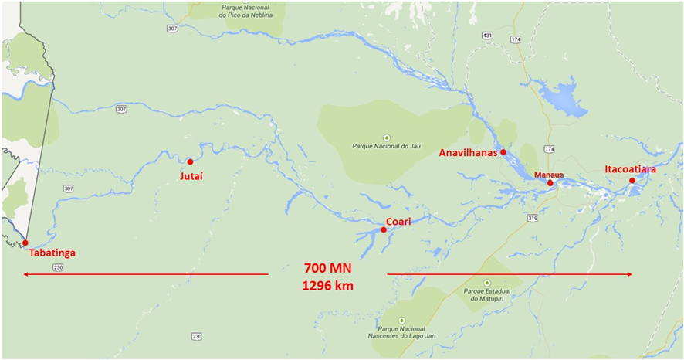
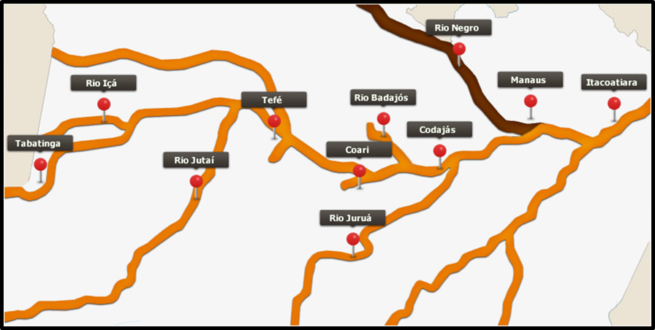
A navegação da ZP-02 perfaz 1.000 milhas náuticas de navegação pela calha principal, sem contar a navegação pelas hidrovias extensivas...
Fonte: Praticagem dos Rios Ocidentais da Amazônia (PROA)
Fonte: Praticagem dos Rios Ocidentais da Amazônia (PROA)
Trecho | Distância | Frequência de navios em 2014
Itacoatiara - Manaus | 102 MN | 1148
Manaus – Coari | 238 MN | 342
Manaus - Tabatinga | 900 MN | 19
Manaus - Anavilhanas | 75 MN | 8

Slide 39
A expertise do prático na ZP-02 engloba diversos aspectos...
O profissional de praticagem da ZP-02 atua em 12 portos e terminais
As mudanças sofridas pelos rios da Bacia Amazônica em decorrência dos períodos de cheia e de vazante são tão frequentes que a Marinha não consegue acompanhar sua evolução
Expertise em manobrar navios em canais estreitos e curvas fechadas, próximo a margens e embarcações regionais em transito constante

Slide 40
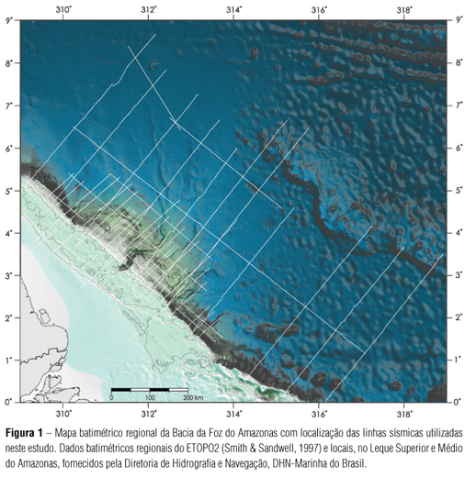
Na ZP-02 são necessários investimentos regulares em infraestrutura e equipamentos com recursos próprios...
Importância da navegação na região+ aumento do volume de tráfego e de navios de maior porte.
Constante preocupação em investir em melhorias e aquisição de equipamentos.
2003: investimentos para levantar a batimetria dos rios na região .
Índice de sinistralidade reduziu-se para quase zero.

Slide 41
A ZP–02 enfrenta problemas de evasão de práticos e efetivos...
Dificuldades locais
Evasão de práticos
Vigência de preços historicamente achatados e defasados
Condições atípicas:
preços desproporcionais;
pouco ou nenhum conforto;
trabalho em área inóspita;
carência em infraestrutura, sem hospitais para atender emergências mais sérias;
uso ocasional de aeronaves particulares em área de condições atmosféricas constantemente instáveis.

Slide 42
A descentralização da prestação do serviço de praticagem é um fator bastante específico da ZP-02...
Logística de deslocamento complexa:
horas de locomoção aérea/terrestre
Trechos abrangidos pela Zona de Praticagem de Manaus são de longa extensão:
constituem 100% do número de serviços realizados na região;
são necessários dois práticos em períodos de revezamento de 4 a 6 horas;
o exercício da praticagem requer dedicação integral, flexibilidade e capacidade de adaptação ao ambiente a bordo.

Slide 43
A praticagem na ZP-02 atende a uma área de grande relevância para a preservação da soberania nacional...
Antes da instauração da ZP-02, a navegação no Rio Solimões, na fronteira do Brasil com o Peru e a Colômbia, era executada por práticos peruanos
A instituição da ZP-02 trouxe em seu bojo o resgate da salvaguarda territorial do Brasil
O conhecimento de navegação da região adquirido pela praticagem e fornecido à Autoridade Marítima foi sobremaneira importante para a realização da exploração de petróleo no Poço do Urucum

Slide 44
Dificuldades de comunicação na Amazônia aumentam a necessidade de investimentos e treinamento...
Dependência da telefonia via satélite
Quanto mais a Oeste, mais precário é o serviço de comunicação
Perfeito treinamento dos plantonistas e operadores logísticos em terra

Slide 45

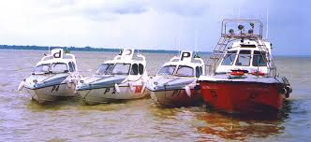
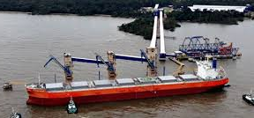
ZONA DE PRATICAGEM 3

Slide 46
A Estrutura Inicial de Referência proposta incorre em graves erros que desconsideram características essenciais e levam à subestimação do custo real da ZP-03...
Especificidades da ZP-03
Trecho compreendido entre a foz do Rio Pará até os Portos de Belém, Vila do Conde e adjacências.
Distâncias navegadas variam de 22 à 115 milhas
85% da manobras até 39 milhas. 15% de 80 à 115 milha
8 Lanchas de embarque
6 Lanchas rápidas de apoio
Longos e múltiplos deslocamentos de lancha para embarque e desembarque dos práticos com frequente colisão com troncos
Três estrutura de apoio (2 atalais) Belém, Vista Alegre (150km) e Arrozal (32mi)

Slide 47
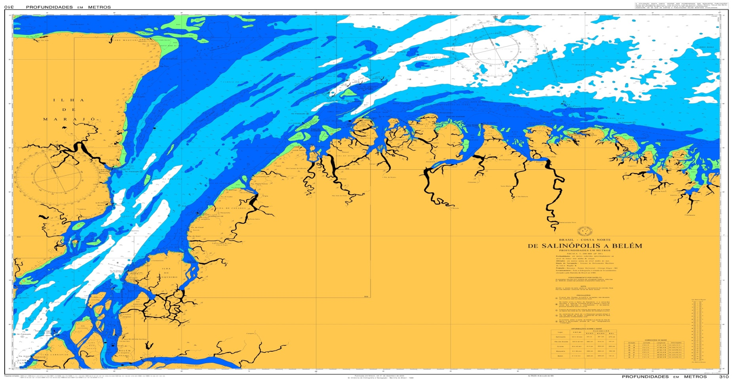
Grandes discrepâncias entre os custos considerados e os reais...
Fonte: CP 5/2014 e Barra do Pará-Belém Pilot. Elaboração e análise: GO Associados

Slide 48
A estrutura logística de apoio do prático na ZP-03 engloba diversos portos e terminais...
Os práticos da ZP-03 estão aptos em atuar em 8 portos e terminais:
Navegação e manobra no Rio Pará com característica de mar aberto (não abrigado) acarretando maior consumo e desgate dos materiais
Praticagem mista – 85% das fainas de 22` à 38` - 15% das fainas trecho navegado até 115`.
Historicamente, 85% da movimentação de navios concentra-se no sul e sudeste do Brasil, restando as demais regiões 15%, proporção que encarece duplamente o custo de operação da ZPs destas, distantes dos centros fornecedores e pela baixa movimentação.
Porto Belém
Porto Miramar
Porto Vila do Conde
Terminal AGROPALMA
Terminal Portuário de Outeiro
Terminal graneleiro da ADM
Terminal do IRCC
Terminal Portuário Graneleiro de Barcarena

Slide 49
Na ZP-03 o tempo de deslocamento entre a origem do prático (atalaia) e o local da manobra pode levar mais de cinco horas...
Trecho | Tempo de duração/modalidade | Tempo de preparação e briefing
Espadarte - Belém | 3h (automóvel) + 1,5h (lancha) | 40 min
Mosqueiro – Belém | 1,5h (lancha) | 40 min
Vila do Conde - Belém | 2h (lancha) | 40 min

Slide 50
Além dos 25 práticos que atuam na, são necessários outros funcionários, que compõem a estrutura de apoio...
94 funcionários
Área administrativa
Pilotos
Marinheiros
Mecânicos
Plantonistas
Distribuídos na base no Porto de Belém, no estaleiro e nas duas atalaias (estações de praticagem), uma em Belém e outra no distrito de Vista Alegre.

Slide 51
Apesar da alta qualidade do serviço na ZP-03, sabe-se que novos investimentos ainda são necessários...
Realização de sondagens
Aquisição de novas lanchas de praticagem
Oferecer serviços de excelência em condições adversas depende de:
Construção de nova atalaia integrando administração – atalaia - oficina
Atualização de canais navegáveis por demanda dos usuários
Tais investimentos ainda não foram integralmente efetivados devido aos altos valores agregados dos equipamentos em questão, falta de segurança devido aos altos índices de roubo e vandalismo, pelos altos custos de deslocamento envolvidos e pela necessidade de dispender recursos em atividades que garantam a segurança da navegação e que seriam de responsabilidade do poder público.

Slide 52
Entidades de praticagem prestam serviços fundamentais para a segurança da navegação, que deveriam ser prestados pelo poder público ...
Os custos com atividades que não são a atividade fim da empresa de praticagem são significativamente elevados!!
Estações meteorológicas
Batimetria de canais
Monitoramento de rios
Controle de fluxo de embarcações nos portos
Destacamos que com esses serviços, fazemos parte da solução dos problemas e necessidades regionais, e a CNAP desconsidera tais custos no modelo de regulação proposto

Slide 53
A lotação atual prevista na NORMAM-12/DPC contempla 36 Práticos na ZP-3, mas atualmente o número de práticos atuantes é inferior...
Práticos
Extra lotação
Com mais 1 extra lotação, são 25 práticos disponíveis
Praticantes
Há 7 praticantes em fase final de cumprimento do estágio de qualificação
Atualmente a ZP-03 possui 24 práticos
Praticantes
Evasão
7 Praticantes do último Processo Seletivo
2 Práticos que passaram no último Processo Seletivo para outras ZPs

Slide 54
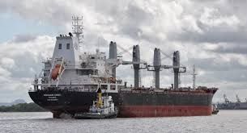
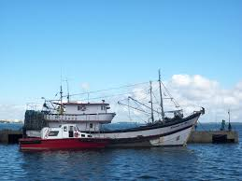
ZONA DE PRATICAGEM 20

Slide 55
A Estrutura Inicial de Referência proposta incorre em graves erros que desconsideram características essenciais e levam à subestimação do custo real da ZP-20...
Especificidades da ZP-20
A expertise do prático na ZP-20
A singularidade dos tipos de carga transportados na ZP-20
A falta de investimentos local
Concorrência com outros modais disponíveis na Região
Investimentos próprios em equipamentos
Infra estrutura de apoio

Slide 56
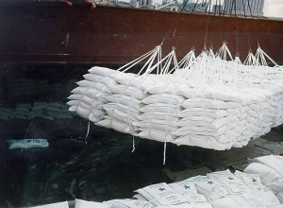
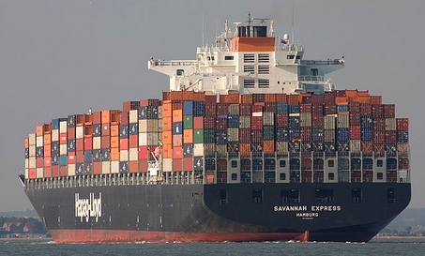
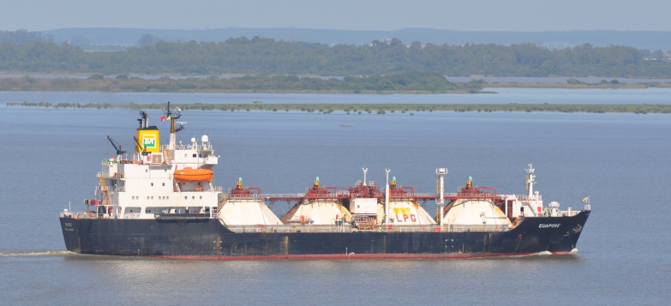
Mais de 50% dos navios que solicitam o serviço de praticagem na ZP-20 transportam cargas perigosas...
Fertilizantes
Cargas pesadas
GLP
Produtos químicos
Alta toxidade e periculosidade → acidentes com embarcações que transportam esses tipos de produto podem gerar acidentes de altíssimas magnitudes!

Slide 57
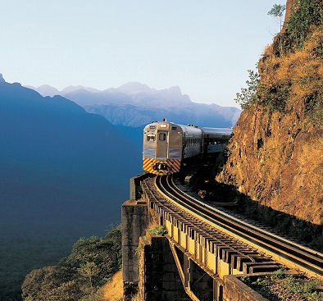
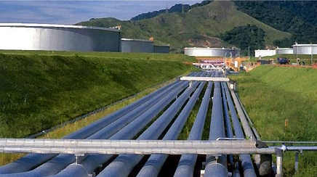
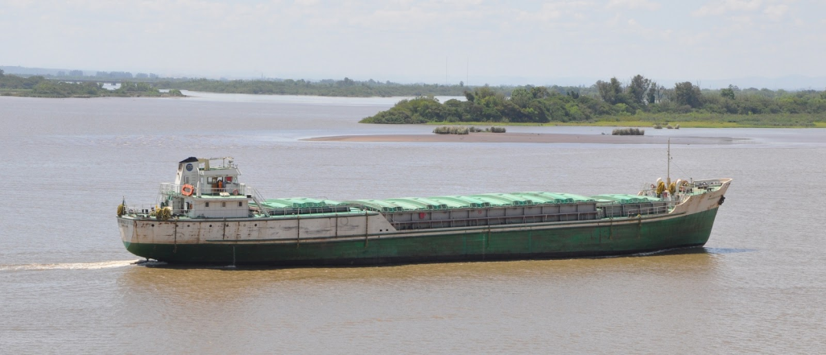
O transporte de cargas pela ZP-20 sofre concorrência de outros modais...
Concorrência perfeita entre os modais:
Rodoviário
Ferroviário
Dutoviário
Aquaviário (barcaças)

Slide 58
Embora o prático atue a bordo sozinho, ele depende de uma infraestrutura de apoio, que é composta por equipamentos, recursos humanos e instalações...
Infraestrutura de apoio:
+ 50 funcionários
Sedes
Centro de Controle de Operações
A bordo das embarcações
Bases de apoio
Os CCO possuem equipamentos de radiocomunicação, sistemas informatizados de registro e disponibilização de dados sobre o tráfego portuário, marés, condições meteorológicas, entre outros

Slide 59
Relembrando os três pontos...
O equilíbrio obtido mediante as negociações entre práticos e armadores resulta em uma situação ótima no sentido de Pareto, não necessitando de intervenção
O modelo escolhido pela CNAP não é adequado devido a uma série de questões econômicas, estatísticas e técnicas
A metodologia da CNAP apresenta diversos pontos contestáveis, principalmente no que se refere às ZPs de longa distância, que geram graves distorções

Slide 60
Análise da sensibilidade da RRR às premissas adotadas...

Slide 61
Alta sensibilidade do modelo proposto ao valor das variáveis explicativas adotado...
RRR – ZP-03
Fonte: CP 5/2014. Elaboração e análise: GO Associados. Nota: (*) O valor calculado para a RRR ajustada não é exatamente igual ao apresentado na Tabela 16, pág. 67 da CP 5/2014). A falta de transparência nos cálculos realizados pela CP 5/2014 prejudica sua réplica.

Slide 62
Fator de equivalência é arbitrário e muito sensível às premissas adotadas, afetando consideravelmente os resultados da RRR...
Pequenas alterações nas variáveis que o compõe – os critérios para o cálculo do percentual de fator de ajuste – afetam consideravelmente o RRR final.
Outras duas premissas - a definição da ZP-03 como ZP de longa distância e a velocidade média estipulada de 10 nós - alteram muito o valor da remuneração ajustada e são amplamente questionáveis.

Slide 63
Simulações mostram o quão sensível a definição do Feq adotado pela CNAP é a pequenas alterações em suas premissas...
Não inclui a ZP-03 no cálculo do percentual de ajuste
Inclui a ZP-03 no cálculo do percentual de ajuste como ZP de curta distância
Insere no cálculo do percentual de ajuste as quatro ZPs curtas com intensidade de manobra inferior a 200 (7, 13, 18 e 22)
No cálculo do percentual de ajuste insere as quatro ZPs curtas com intensidade de manobra inferior a 200 (7, 13, 18 e 22) e considera a ZP-03 como ZP de curta distância
Considera velocidade média de 15 nós
Considera velocidade média de 15 nós e a ZP-03 no cálculo do percentual de ajuste como ZP de curta distância
Considera velocidade média de 15 nós e no cálculo do percentual de ajuste insere as quatro ZPs curtas com intensidade de manobra inferior a 200 (7, 13, 18 e 22) e considera a ZP-03 como ZP de curta distância
1
2
3
Cenários
4
5
6
7

Slide 64
RRRs calculadas por cenário (ZP-01)
Fonte: CP 5/2014. Elaboração e análise: GO Associados. Nota: (*) O valor calculado para a RRR ajustada não é exatamente igual ao apresentado na Tabela 16, pág. 67 da CP 5/2014, pois o valor para o tempo médio de manobra ajustado calculado com base nas regras estabelecidas pela CP 5/2014 foi de 12,03, diferente do apresentado na Tabela 14, pag. 63 da CP 5/2014 (11,20). A falta de transparência nos cálculos realizados pela CP 5/2014 prejudica sua réplica.

Slide 65
Diferenças em relação ao proposto pela CNAP variam de 60% a 525% (ZP-01)...
Hipóteses | Velocidade média (em milhas) |  | ZP-03 no cálculo do p |  |  | Intensidade de manobra |  | RRR
Cenários | 10 | 15 | Fora | Como CURTA | Como LONGA | 92 | 200 | RRR calculada | Δ em relação à RRR sem ajuste | Δ em relação à RRR da CP 5/2014
Sem ajuste |  |  |  |  |  |  |  | R$ 13.069
CP 5/2014 | X |  |  |  | X | X |  | R$ 1.437* | -89,0%
Cenário 1 | X |  | X |  |  | X |  | R$ 2.964 | -77,3% | 106,3%
Cenário 2 | X |  |  | X |  | X |  | R$ 3.815 | -70,8% | 165,5%
Cenário 3 | X |  |  |  | X |  | X | R$ 3.271 | -75,0% | 127,7%
Cenário 4 | X |  |  | X |  |  | X | R$ 6.844 | -47,6% | 376,4%
Cenário 5 |  | X |  |  | X | X |  | R$ 2.310 | -82,3% | 60,8%
Cenário 6 |  | X |  | X |  | X |  | R$ 5.089 | -61,1% | 254,2%
Cenário 7 |  | X |  | X |  |  | X | R$ 8.983 | -31,3% | 525,3%
Fonte: CP 5/2014. Elaboração e análise: GO Associados. Nota: (*) O valor calculado para a RRR ajustada não é exatamente igual ao apresentado na Tabela 16, pág. 67 da CP 5/2014, pois o valor para o tempo médio de manobra ajustado calculado com base nas regras estabelecidas pela CP 5/2014 foi de 12,03, diferente do apresentado na Tabela 14, pag. 63 da CP 5/2014 (11,20). A falta de transparência nos cálculos realizados pela CP 5/2014 prejudica sua réplica.

Slide 66
RRRs calculadas por cenário (ZP-02)
Fonte: CP 5/2014. Elaboração e análise: GO Associados. Nota: (*) O valor calculado para a RRR ajustada não é exatamente igual ao apresentado na Tabela 16, pág. 67 da CP 5/2014). A falta de transparência nos cálculos realizados pela CP 5/2014 prejudica sua réplica.

Slide 67
Diferenças em relação ao proposto pela CNAP variam de 70% a 215% (ZP-02)...
Hipóteses | Velocidade média (em milhas) |  | ZP-03 no cálculo do p |  |  | Intensidade de manobra |  | RRR
Cenários | 10 | 15 | Fora | Como CURTA | Como LONGA | 92 | 200 | RRR calculada | Δ em relação à RRR sem ajuste | Δ em relação à RRR da CP 5/2014
Sem ajuste |  |  |  |  |  |  |  | R$ 1.538,2
CP 5/2014 | X |  |  |  | X | X |  | R$ 440,2* | -71,4%
Cenário 1 | X |  | X |  |  | X |  | R$ 762,8 | -50,4% | 73,3%
Cenário 2 | X |  |  | X |  | X |  | R$ 882,5 | -42,6% | 100,5%
Cenário 3 | X |  |  |  | X |  | X | R$ 809,0 | -47,4% | 83,8%
Cenário 4 | X |  |  | X |  |  | X | R$ 1.180,1 | -23,3% | 168,1%
Cenário 5 |  | X |  |  | X | X |  | R$ 749,2 | -51,3% | 70,2%
Cenário 6 |  | X |  | X |  | X |  | R$ 1.133,7 | -26,3% | 157,5%
Cenário 7 |  | X |  | X |  |  | X | R$ 1.382,9 | -10,1% | 214,1%
Fonte: CP 5/2014. Elaboração e análise: GO Associados. Nota: (*) O valor calculado para a RRR ajustada não é exatamente igual ao apresentado na Tabela 16, pág. 67 da CP 5/2014). A falta de transparência nos cálculos realizados pela CP 5/2014 prejudica sua réplica.

Slide 68
RRRs calculadas por cenário (ZP-20)
Fonte: CP 5/2014. Elaboração e análise: GO Associados. Nota: (*) O valor calculado para a RRR ajustada não é exatamente igual ao apresentado na Tabela 16, pág. 67 da CP 5/2014). A falta de transparência nos cálculos realizados pela CP 5/2014 prejudica sua réplica.

Slide 69
Diferenças em relação ao proposto pela CNAP variam de 145% a 510% (ZP-20)...
Hipóteses | Velocidade média (em milhas) |  | ZP-03 no cálculo do p |  |  | Intensidade de manobra |  | RRR
Cenários | 10 | 15 | Fora | Como CURTA | Como LONGA | 92 | 200 | RRR calculada | Δ em relação à RRR sem ajuste | Δ em relação à RRR da CP5/2014
Sem ajuste |  |  |  |  |  |  |  | R$ 2.276,8
CP 5/2014 | X |  |  |  | X | X |  | R$ 238,2* | -89,5%
Cenário 1 | X |  | X |  |  | X |  | R$ 618,8 | -72,8% | 159,7%
Cenário 2 | X |  |  | X |  | X |  | R$ 772,6 | -66,1% | 224,3%
Cenário 3 | X |  |  |  | X |  | X | R$ 677,6 | -70,2% | 184,4%
Cenário 4 | X |  |  | X |  |  | X | R$ 1.174,5 | -48,4% | 393,0%
Cenário 5 |  | X |  |  | X | X |  | R$ 585,5 | -74,3% | 145,8%
Cenário 6 |  | X |  | X |  | X |  | R$ 1.085,4 | -52,3% | 355,6%
Cenário 7 |  | X |  | X |  |  | X | R$ 1.449,0 | -36,4% | 508,2%
Fonte: CP 5/2014. Elaboração e análise: GO Associados. Nota: (*) O valor calculado para a RRR ajustada não é exatamente igual ao apresentado na Tabela 16, pág. 67 da CP 5/2014). A falta de transparência nos cálculos realizados pela CP 5/2014 prejudica sua réplica.

Slide 70
Distorções provenientes do modelo proposto...

Slide 71
Cada hora a mais trabalhada tem remuneração unitária inferior...
Relação negativa entre o tempo médio de manobra e a remuneração indicam retornos decrescentes por hora trabalhada
Tendencia a reduzir o tempo de manobra, o que pode prejudicar a qualidade do serviço prestado

Slide 72
Aumento na quantidade demandada do serviço por prático faz a remuneração líquida por hora de manobra diminuir...
A cada 100 manobras a mais o retorno diminui US$ 608

Slide 73
Relação não linear entre RRR e distância percorrida...
Relação entre distância e RRR inverte de sinal a partir de 95,38 milhas, passando a ser positivo e exponencial
Apliaca-se o fator de equivalência arbitrariamente

Slide 74
A remuneração dos práticos da ZP-03 é muito distorcida em relação às demais ZPs brasileiras pois esta na parte decrescente da curva...

Slide 75
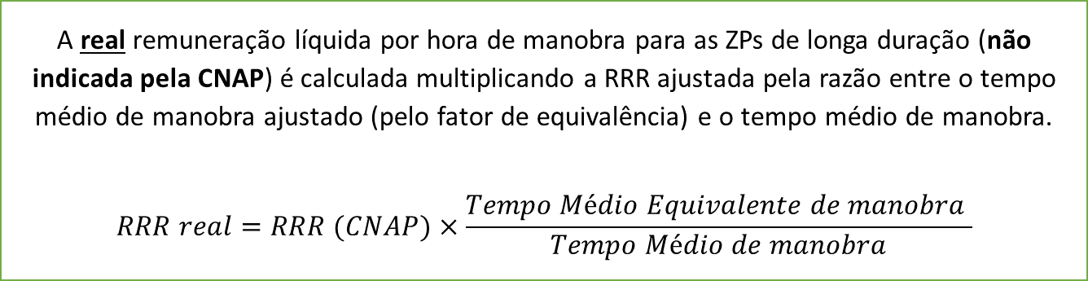
Observam-se distorções consideráveis quando se comparam as reais remunerações nas ZPs de longa e nas ZPs de curta duração...
A real remuneração líquida por hora de manobra para as ZPs de longa duração (não indicada pela CNAP) é calculada multiplicando a RRR ajustada pela razão entre o tempo médio de manobra ajustado (pelo fator de equivalência) e o tempo médio de manobra.
$$RRR real=RRR (CNAP)×\frac{Tempo Médio Equivalente de manobra }{Tempo Médio de manobra}$$
Remuneração líquida por hora de manobra | ZP 01 | ZP 02 | ZP 20
CNAP | R$ 1.410,73 | R$ 425,71 | R$ 238,24
REAL | R$ 501,43 | R$ 265,49 | R$ 136,60

Slide 76
A remuneração por hora na ZP-07 chega a ser 380% maior e na ZP-06 quase 340% maior que na ZP-01...
Remuneração líquida por hora REAL de manobra por prático (em R$)
Fonte: CP 5/2014. Elaboração e análise: GO Associados.

Slide 77
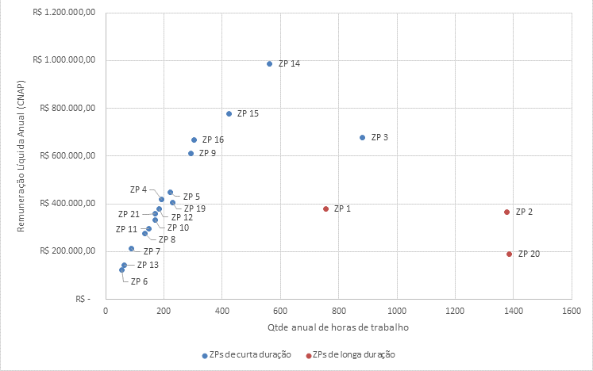
Descompasso de tratamento entre as ZPs de curta e de longa duração faz com na ZP-01 se trabalhe 4 vezes mais horas que na ZP-12 e a remuneração seja igual...
Comparação da remuneração líquida anual frente ao nº de horas trabalhadas por ano, por prático, de acordo com a CP5/2014
ZP-14: 563 horas líquidas trabalhadas por ano equivalem uma remuneração anual de R$ 987.757,73
ZP-01: 755 horas líquidas trabalhadas por ano equivalem uma remuneração anual de R$ 378.524,28 semelhante à ZP 12 cuja quantidade de horas é inferior a 200
Isso gera distorções consideráveis quando compara as remunerações de ZPs de longa e curta durações
Fonte: CP 2, 3, 4 e 5. Elaboração e análise: GO Associados.

Slide 78
A remuneração por hora na ZP-07 chega a ser 806% maior e na ZP-06 quase 730% maior que na ZP-02...
Remuneração líquida por hora REAL de manobra por prático (em R$)
Fonte: CP 5/2014. Elaboração e análise: GO Associados.

Slide 79
Na ZP-02 se trabalha 7 vezes mais horas para obter uma remuneração semelhante à da ZP-21...
Comparação da remuneração líquida anual frente ao nº de horas trabalhadas por ano, por prático, de acordo com a CP5/2014
ZP-21: 169 horas líquidas trabalhadas por ano equivalem uma remuneração anual de R$ 360.000,00
ZP-02: para a mesma remuneração anual (R$ 365.000,00), são necessárias quase 1.400 horas líquidas trabalhadas por ano
Isso gera distorções consideráveis quando compara as remunerações de ZPs de longa e curta durações
Fonte: CP 2, 3, 4 e 5. Elaboração e análise: GO Associados.

Slide 80
A remuneração por hora na ZP-07 chega a ser 213% maior e na ZP-06 185% maior que na ZP-03
Remuneração líquida por hora REAL de manobra por prático (em R$)
Fonte: CP 5/2014. Elaboração e análise: GO Associados.

Slide 81
Remuneração na ZP-03 é igual a da ZP-16, mas o número de horas trabalhadas é quase o triplo...
Comparação da remuneração líquida anual frente ao nº de horas trabalhadas por ano, por prático, de acordo com a CP5/2014
ZP-16: 303 horas líquidas trabalhadas por ano equivalem uma remuneração anual de R$ 670.000,00
ZP-03: para a mesma remuneração anual (R$ 678.000,00), são necessárias quase 882 horas líquidas trabalhadas por ano
Isso gera distorções consideráveis quando compara as remunerações de ZPs de longa e curta durações
Fonte: CP 2, 3, 4 e 5 /2014. Elaboração e análise: GO Associados.

Slide 82
A remuneração por hora na ZP-07 chega a ser 1.660% maior e na ZP-06 mais de 1.500% maior que na ZP-20...
Remuneração líquida por hora REAL de manobra por prático (em R$)
Fonte: CP 5/2014. Elaboração e análise: GO Associados.

Slide 83
Remuneração na ZP-20 é igual a da ZP-07, porém na ZP-20 se trabalha 1.400 horas enquanto na ZP-07 apenas 90 horas...
Comparação da remuneração líquida anual frente ao nº de horas trabalhadas por ano, por prático, de acordo com a CP5/2014
ZP-07: 90 horas líquidas trabalhadas por ano equivalem uma remuneração anual próxima de R$ 200.000,00
ZP-20: para a mesma remuneração anual (R$ 200.000,00), são necessárias quase 1.400 horas líquidas trabalhadas por ano
Isso gera distorções consideráveis quando compara as remunerações de ZPs de longa e curta durações
Fonte: CP 2, 3, 4 e 5 /2014. Elaboração e análise: GO Associados.

Slide 84
10. Inconsistência no cálculo do preço de manobra referente...

Slide 85
Detectaram-se três problemas na equação que define o preço máximo da manobra (PM)...
PM = Price cap final = (CEIR + W x RRR) x tP x FatorA x Fator B x (1+Q)/(1- t)
Os critérios que envolvem o fator de qualidade (Q) são desconhecidos, havendo falta de transparência;
O fator W sempre diminui a remuneração do segundo prático a bordo, o que é incoerente. No caso de ZPs de longa duração que requerem a presença de dois práticos, esse fator é ainda mais prejudicial;
O tempo médio de manobra (tP) utilizado é duplamente reduzido, dessa forma, a remuneração ajustada, já inferior nas ZPs de longa duração, é multiplicada por um tempo também ajustado e reduzido

Slide 86
ZP-01: cenário proposto indica valor de manobra 64,5% menor que o cenário com um ajuste e 96,2% menor que em um cenário sem ajuste algum...
Três cenários analisados
sem ajuste;
1 (um) ajuste: RRR ajustada e PM calculado com tP real; e
2 (dois) ajustes: RRR ajustada e PM calculado com tP ajustado, o cenário proposto pela CP 5/2014 (com dois ajustes) indica valor de manobra 64,5% menor que o cenário com um ajuste (em que apenas o RRR é ajustado) e 96,2% menor que em um cenário sem ajuste algum.
Preço da manobra por cenário (em R$)
Fonte: CP 5/2014. Elaboração e análise: GO Associados.

Slide 87
ZP-02: cenário proposto indica valor de manobra 37,7% menor que o cenário com um ajuste e 82,8% menor que em um cenário sem ajuste algum...
Três cenários analisados
sem ajuste;
1 (um) ajuste: RRR ajustada e PM calculado com tP real; e
2 (dois) ajustes: RRR ajustada e PM calculado com tP ajustado, o cenário proposto pela CP 5/2014 (com dois ajustes) indica valor de manobra 37,7% menor que o cenário com um ajuste (em que apenas o RRR é ajustado) e 82,8% menor que em um cenário sem ajuste algum.
Preço da manobra por cenário (em R$)
Fonte: CP 5/2014. Elaboração e análise: GO Associados.

Slide 88
ZP-20: cenário proposto indica valor de manobra 41,0% menor que o cenário com um ajuste e 82,9% menor que em um cenário sem ajuste algum...
Três cenários analisados
sem ajuste;
1 (um) ajuste: RRR ajustada e PM calculado com tP real; e
2 (dois) ajustes: RRR ajustada e PM calculado com tP ajustado, o cenário proposto pela CP 5/2014 (com dois ajustes) indica valor de manobra 41,0% menor que o cenário com um ajuste (em que apenas o RRR é ajustado) e 89% menor que em um cenário sem ajuste algum.
Preço da manobra por cenário (em R$)
Fonte: CP 5/2014. Elaboração e análise: GO Associados.

